Slide 1
La sicurezza in bici non è questione di fortuna
Ditta, evento, data
Cognome e nome

Slide 2
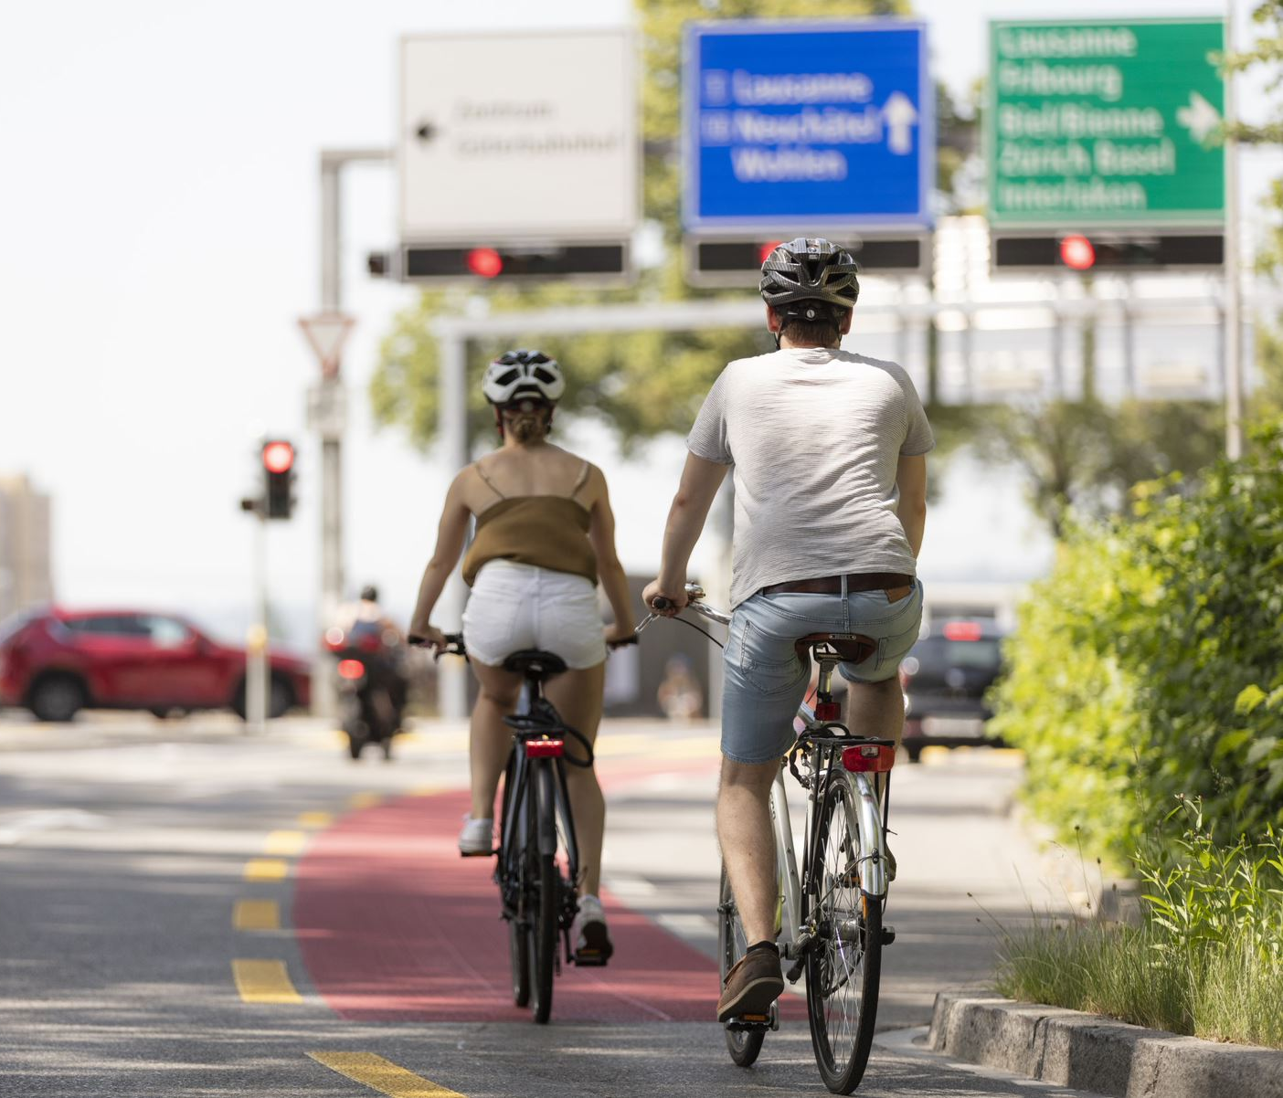
  In Svizzera oltre tre milioni di persone usano la bicicletta per spostarsi.
  Purtroppo ad accompagnarle c’è sempre il rischio di incidente.
  Ecco come arrivare sani e salvi a destinazione.

Slide 3
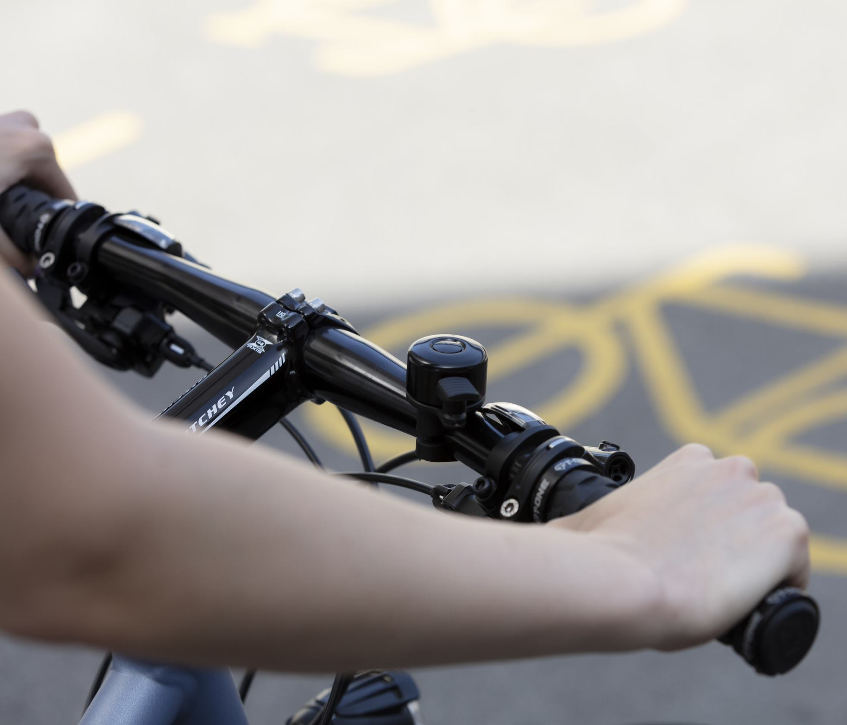
Guidare in modo previdente e difensivo
  Chi guida in modo previdente e difensivo ed è sempre pronto a frenare riconosce i pericoli per tempo e può reagire in modo adeguato.

Slide 4
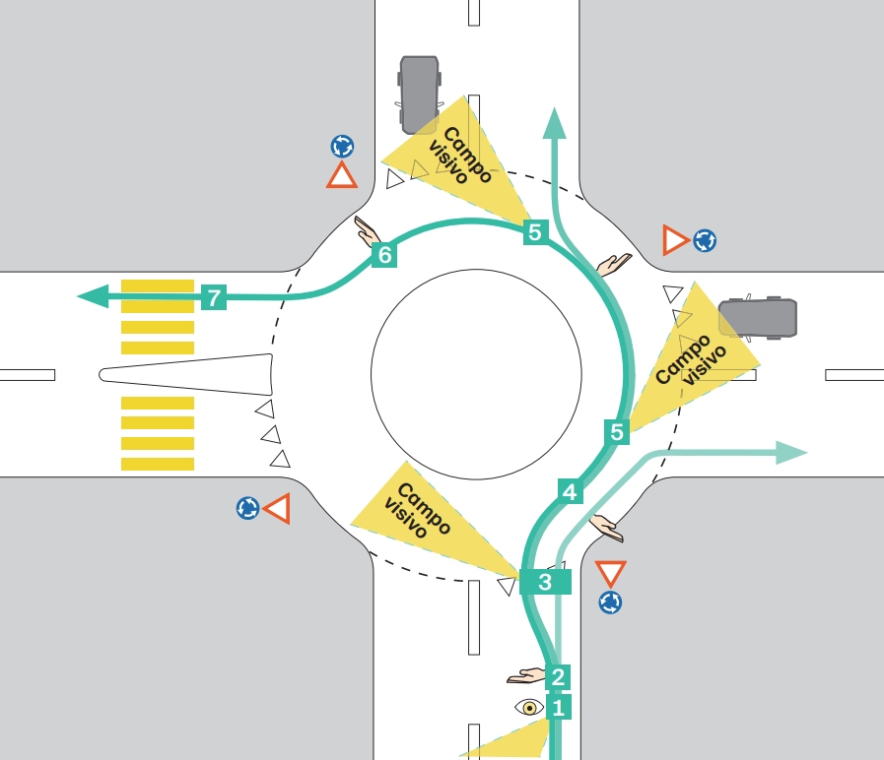
Circolare al centro nelle rotatorie
  Nelle rotatorie le cicliste e i ciclisti possono circolare al centro della carreggiata. Qui non vige l’obbligo di circolare a destra. In questo modo si evitano conflitti con i veicoli in sorpasso.

Slide 5

Rendersi visibili, anche di giorno
  Chi spicca si vede meglio e prima: non solo in condizioni di cattivo tempo, all’imbrunire e di notte, ma anche di giorno.
  Indossare vestiti chiari o dai colori sgargianti, meglio ancora un giubbotto riflettente.
  Di notte sono particolarmente efficaci gli elementi riflettenti ai polsi e alle caviglie.
  I catarifrangenti sui raggi e gli pneumatici rifrangenti assicurano una visibilità laterale.

Slide 6
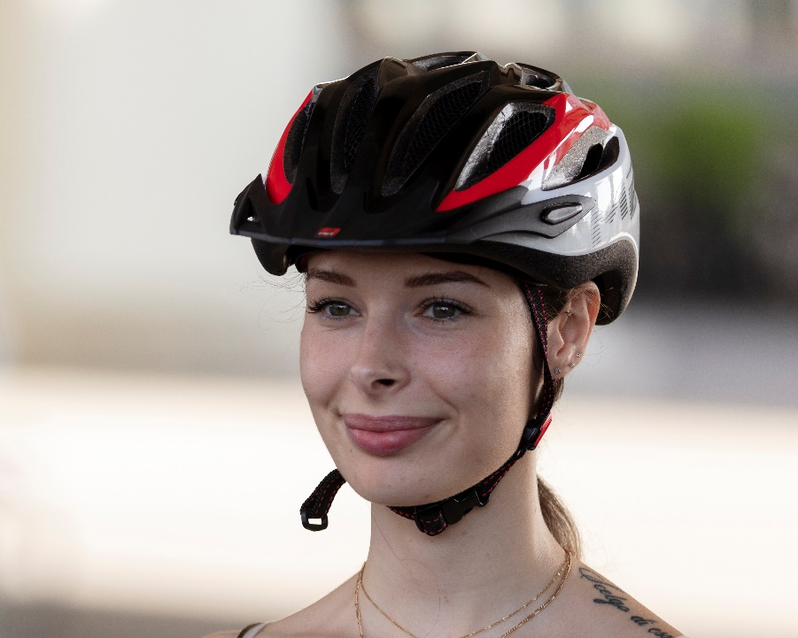
Niente bici senza casco
  Indossare un modello omologato EN 1078.
  Provare il casco prima di acquistarlo: deve aderire bene, senza stringere né scivolare.
  Al momento dell’acquisto tenere conto anche della visibilità.
  Pulire il casco con acqua e sapone.
  Sostituirlo se prende un colpo forte o in base alle indicazioni del produttore.

Slide 7
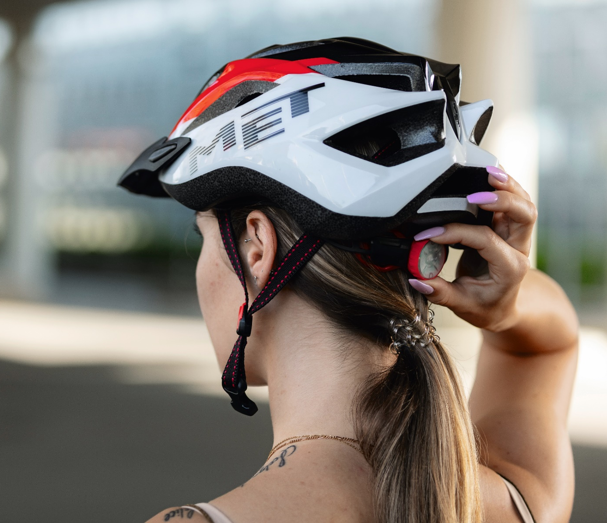
Mettere correttamente il casco
  Stringere il regolatore posizionato dietro finché il casco aderisce bene con la cinghia aperta.

Slide 8
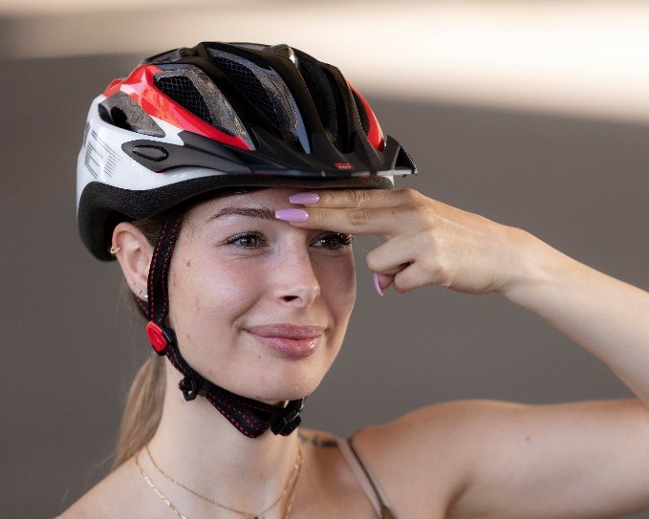
Mettere correttamente il casco
  Il casco si trova due dita traverse sopra la radice del naso.
  I passanti laterali si incrociano direttamente sotto l’orecchio.

Slide 9
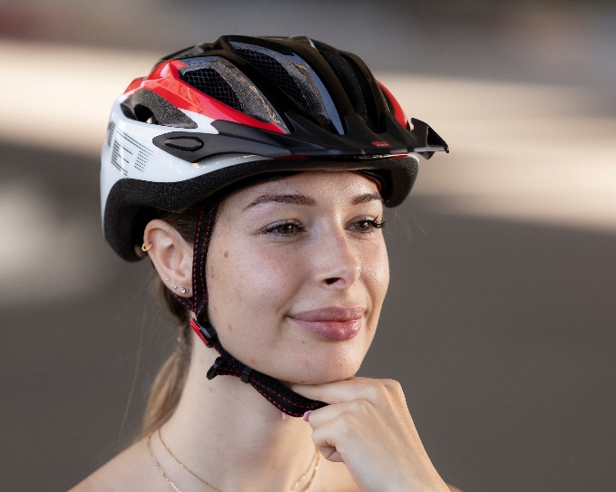
Mettere correttamente il casco
  I passanti laterali sono stretti alla stessa lunghezza su entrambi i lati.
  Tra mento e sottogola resta lo spazio per uno o due dita.

Slide 10
Equipaggiare correttamente la bicicletta
  Equipaggiamento obbligatorio per legge:
  due luci fisse, non lampeggianti, davanti bianca e dietro rossa, fisse o amovibili, visibili a 100 m di distanza di notte e in buone condizioni atmosferiche
  catarifrangenti fissi o rivestimenti riflettenti con una superficie illuminante di almeno 10 cm², davanti bianchi e dietro rossi, anch’essi visibili a 100 m di distanza
  catarifrangenti su entrambi i lati dei pedali (sono esclusi i pedali da corsa, i pedali di sicurezza e simili)
  pneumatici con tela non visibile
  due freni efficaci sulla ruota anteriore e su quella posteriore.

Slide 11

  Video «Bicicletta»

Slide 12
Maggiori informazioni
Per ulteriori consigli di sicurezza: upi.ch

